Slide 1
ΕΞΑΓΩΓΗ ΚΑΙ ΟΠΤΙΚΟΠΟΙΗΣΗ ΕΚΔΟΣΕΩΝ ΤΟΥ ΣΧΗΜΑΤΟΣ ΔΕΔΟΜΕΝΩΝ ΤΥΠΟΥ JSON
Θωμάς Σιώζος
Επιβλέπων: Π. Βασιλειάδης
Ιωάννινα, Ιούνιος 2020

Slide 2
Στόχος της Διπλωματικής
Απαιτήσεις του συστήματος:
Θα πρέπει ο χρήστης να μπορεί να φορτώσει στο σύστημα το αρχείο δεδομένων τύπου JSON.
Ο χρήστης θα μπορεί να δει τα αποτελέσματα των σχημάτων δεδομένων και των διαφορετικών εκδόσεων.
Θα παρέχεται η επιλογή να δει τα χαρακτηριστικά που παρουσιάζει η εξέλιξη του σχήματος των δεδομένων.

Slide 3
JSON
{
“firstName”: “John”,
“lastName”: “Smith”,
“isAlive”: true,
“age”: 27,
“adress”: {
“streetAddress”: “21 2ndStreet”,
“city”: “New York”,
“state”: “NY”,
“postalCode”: “10021-3100”
},
“phoneNumbers”: [
{
“type”: “home”,
“number”: “212 555-1234”
},
{
“type”: “mobile”,
“number”: “+91 9629787781”
}
],
“children”: [],
“spouse”: null
}
Στα δεξιά βλέπουμε ένα παράδειγμα JSON αντικειμένου που περιγράφει ένα άτομο. Ο τύπος των τιμών των πεδίων είναι:
String: Για τα πεδία firstName, lastName, streetAddress(address), city(address), state(address), postalCode(address), type(phoneNumbers), number(phoneNumbers).
Int: Για τα πεδία age, number(phoneNumbers).
Boolean: Για τα πεδίο isAlive.
Array: Για τα πεδία phoneNumbers, children.
Null: Για το πεδίο spouse.

Slide 4
Ενέργειες για την υλοποίηση των απαιτήσεων
Ελεγχθήκαν τα παρακάτω εργαλεία:
mJSON (library).
JSON-P (API).
JSON.simple (toolkit).
Gson (library).
Jackson (library).
Benchmark.
Αλγόριθμοι επίλυσης.
Οπτικοποίηση.
Πειραματική Αξιολόγηση.

Slide 5
JAVA MICROBENCHMARK HARNESS(JMH)
Πίνακας με αποτελέσματα για το πρώτο σενάριο
Πίνακας με αποτελέσματα για το δεύτερο σενάριο
BIG FILE (25.256kb) (ms/op)
 | JSON.simple | JSONP | GSON | JACKSON
1 | 608.630 | 918.254 | 469.102 | 406.364
2 | 629.594 | 895.896 | 458.992 | 397.598
3 | 601.786 | 898.090 | 453.495 | 396.582
4 | 624.479 | 896.872 | 463.046 | 401.167
5 | 630.198 | 897.469 | 456.440 | 394.900
6 | 613.333 | 897.282 | 460.155 | 393.910
7 | 615.867 | 901.147 | 456.915 | 393.270
8 | 625.719 | 894.348 | 465.858 | 398.416
9 | 673.665 | 894.297 | 453.392 | 399.134
10 | 607.742 | 896.939 | 472.911 | 395.026
AVERAGE | 623.101 | 899.059 | 461.031 | 397.637
SMALL FILE (1kb) (ms/op)
 | JSON.simple | JSONP | GSON | JACKSON
1 | 0.147 | 0.289 | 0.84 | 0.202
2 | 0.133 | 0.225 | 0.489 | 0.194
3 | 0.127 | 0.269 | 0.278 | 0.254
4 | 0.127 | 0.230 | 0.220 | 0.227
5 | 0.211 | 0.298 | 0.264 | 0.199
6 | 0.146 | 0.208 | 0.282 | 0.209
7 | 0.131 | 0.204 | 0.170 | 0.210
8 | 0.178 | 0.206 | 0.170 | 0.241
9 | 0.151 | 0.345 | 0.293 | 0.187
10 | 0.207 | 0.191 | 0.168 | 0.242
AVERAGE | 0.156 | 0.246 | 0.252 | 0.217

Slide 6
Συμπέρασμα Σύγκρισης
 | JSON.simple | JSONP | GSON | Jackson
Easy-To-Use | √ | √ | √
Conventional | √ | √ | √ | √
Features |  |  | √ | √
Community |  |  | √ | √
Support Complex Objects |  |  | √ | √
Αρχικά απορρίπτουμε mJson επειδή είναι αρκετά μικρή, στην συνέχεια λόγω μη ύπαρξης αρκετών δυνατοτήτων απορρίπτουμε:
JSON.simple.
JSONP.
Οπότε, συγκρίνοντας τις δύο μεγαλύτερες βιβλιοθήκες Gson και Jackson:
Η Jackson είχε καλύτερη επίδοση στο benchmark και στα δύο σενάρια.
Ενώ η Gson είναι πιο φιλική στην αρχή από την Jackson, η Jackson έχει περισσότερες δυνατότητες.
Η Gson υποστηρίζει τύπους:
JsonPrimitive.
JsonNull.
H Jackson υποστηρίζει τύπους:
TextNode.
ArrayNode.
IntNode, DoubleNode κτλ.
NullNode.
Η Gson δεν υποστηρίζει δέντρα ενώ η Jackson υποστηρίζει.
Στη βάση όλων αυτών που αναφέρθηκαν αποφασίσαμε ότι θα χρησιμοποιήσουμε την Jackson.

Slide 7
Σχεδίαση και Υλοποίηση
Χρησιμοποιώντας Java σχεδιάστηκαν και υλοποιήθηκαν:
Κλάσεις για την εισαγωγή αρχείου.
Σύγκριση των εκδόσεων.
Εξαγωγή αποτελεσμάτων.
Χρησιμοποιώντας HTML-JavaScript δημιουργήσαμε 2 αρχεία:
index.html
view.js
Ώστε να μπορέσουμε να οπτικοποιήσουμε τα αποτελέσματα που βρέθηκαν με την βοήθεια της βιβλιοθήκης της Google Charts της Google και πιο συγκεκριμένα το OrgChart.

Slide 8
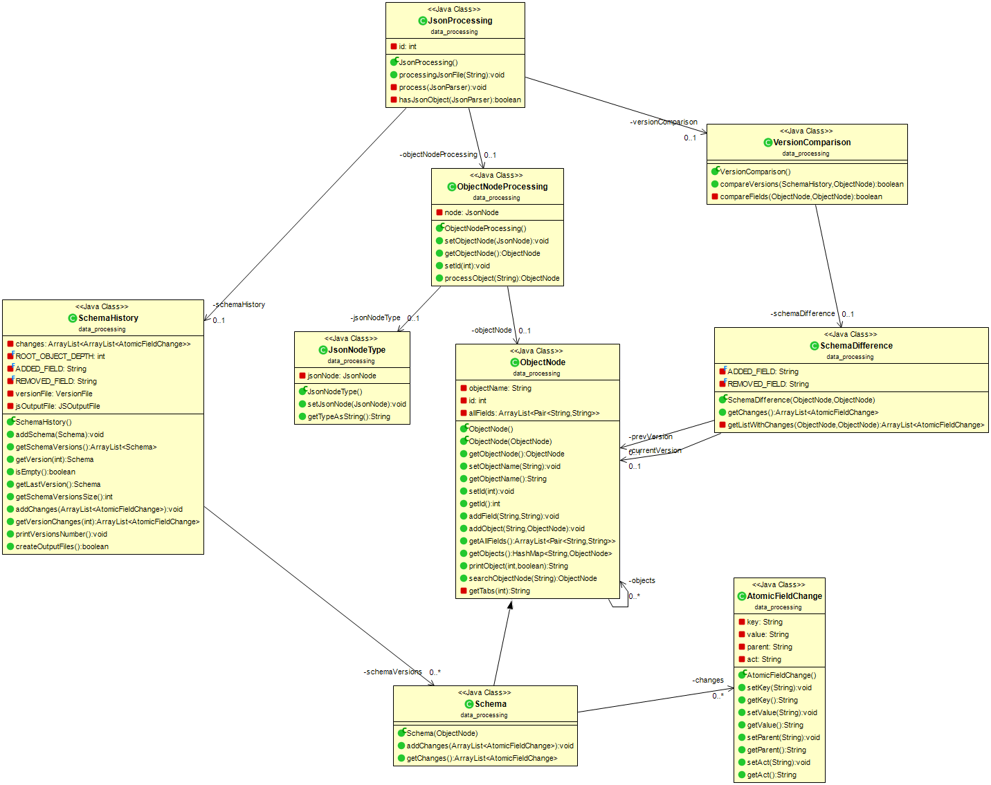
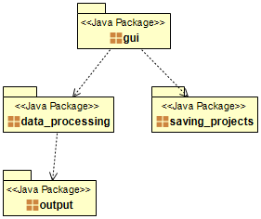
Σχεδίαση και αρχιτεκτονική λογισμικού
Διάγραμμα Πακέτων
Διάγραμμα κλάσεων του πακέτου data_processing

Slide 9
Αναγνώριση νέου σχήματος
Υπάρχουν 3 περιπτώσεις που το σύστημα αντιλαμβάνεται μια αλλαγή:
Αφαίρεση πεδίου: Αν το πεδίο αφαιρέθηκε στο JSON αντικείμενο σε σχέση με την προηγούμενη έκδοση.
Πρόσθεση πεδίου: Αν το πεδίο προστέθηκε στο JSON αντικείμενο σε σχέση με την προηγούμενη έκδοση.
Αλλαγή τύπου τιμής: Αν η τιμή ενός πεδίου άλλαξε τύπο.
Ένα πεδίο λέγεται Node και οι τύπου που χρησιμοποιούνται περισσότερο στην τιμή του Node είναι:
IntNode.
DoubleNode.
ArrayNode.
ObjectNode.
NullNode.

Slide 10
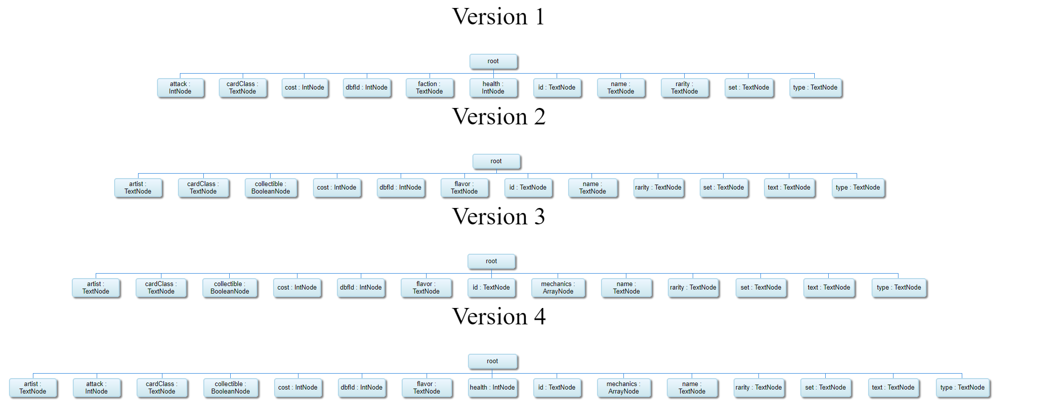
Εικόνα 1. Παράδειγμα οπτικοποίησης 4 εκδόσεων με αρχείου εισόδου cards.json

Slide 11
Πειραματική Αξιολόγηση
File(.json) | File Size(KB) | Execution Time | Total JSON Objects | Total Versions
test_countries_2_ same_entries | 3 | 0.001 | 2 | 1
test_countries_2 _entries | 3 | 0.001 | 2 | 2
countries_small | 422 | 0.051 | 248 | 159
profiles | 456 | 0.049 | 1515 | 11
countries_big | 2.313 | 0.111 | 21.640 | 3
cards | 2.690 | 0.640 | 9.059 | 464
city_inspections | 23.842 | 0.587 | 81.047 | 6
photo | 25.060 | 0.509 | 200.000 | 1
tip | 238.805 | 3.571 | 1.223.094 | 1
review | 5.222.145 | 35.914 | 6.685.900 | 1
Πίνακας 1. Αποτελέσματα πειραμάτων

Slide 12
Στα σχήματα 2.1, 2.2 έχουμε λογαριθμήσει τον άξονα x ώστε να μπορούμε να διακρίνουμε την μεταβολή των τιμών και στα δύο σχήματα παρακάτω τον χρόνο εκτέλεσης τον μετράμε σε seconds.
Σχήμα 2.1. Μεταβολή του χρόνου εκτέλεσης με βάση το μέγεθος των αρχείων εισόδου
Σχήμα 2.2. Μεταβολή του χρόνου εκτέλεσης με βάση τον αριθμό των JSON αντικειμένων στα αρχεία εισόδου

Slide 13
Συμπέρασμα Ανάλυσης Αποτελεσμάτων
Στον Πίνακα 1 και στα Σχήματα 2.1-2.2 συμπεραίνουμε ότι:
Στο Σχήμα 2.1 παρατηρούμε:
Στα αρχεία με μικρό μέγεθος δεν επηρεάζεται αρκετά η επίδοση του συστήματος.
Στα αρχεία με μεγάλο μέγεθος η επίδοση επηρεάζεται περίπου γραμμικά.
Στο Σχήμα 2.2 παρατηρούμε:
Παρόμοια συμπεριφορά στην επίδοση όπως στο Σχήμα 4.2.1.
Στα πειράματα 7-8 (city_inspectios, photo) μπορούμε να παρατηρήσουμε μια μικρή φθίνουσα πορεία που το αποδεικνύει και ο Πίνακας 1 γιατί ο χρόνος εκτέλεσης του 8^{ου} πειράματος είναι μικρότερος από αυτόν του 7^{ου}. Αυτό μπορούμε να το δικαιολογήσουμε καθώς ενώ το 8^{ο} πείραμα έχει μεγαλύτερο μέγεθος αρχείου και παραπάνω από τα διπλάσια JSON αντικείμενα υπάρχει μία έκδοση μέσα σε αυτά, ενώ στο 7^{ο} πείραμα υπάρχουν έξι εκδόσεις. Όποτε θα μπορούσε να συμπεράνει κανείς ότι οι παραπάνω εκδόσεις επιβαρύνουν το σύστημα και αυξάνουν τον χρόνο εκτέλεσης του.
Συμπερασματικά παρατηρήθηκε ότι:
Διατηρώντας τον αριθμό των εκδόσεων, ο χρόνος εκτέλεσης αυξάνεται σε συνάρτηση με το μέγεθος του αρχείου και το συνολικό αριθμό των JSON αντικειμένων.
Όσο ο αριθμός των εκδόσεων δεν ακολουθεί σταθερό ρυθμό, οδηγούμαστε στο συμπέρασμα ότι ο χρόνος εκτέλεσης εξαρτάται από τις εκδόσεις.
Ο χρόνος εκτέλεσης εξαρτάται και από τις τρεις παραμέτρους.

Slide 14
Σύνοψη και Συμπεράσματα
Η συνεισφορά της διπλωματικής είναι η κατασκευή ενός συστήματος ανάκτησης του σχήματος για σύνολα δεδομένων τύπου JSON το οποίο:
Διενεργεί τη φόρτωση των δεδομένων τύπου JSON.
Αυτόματα εξάγει το σχήμα για κάθε μία εγγραφή του συνόλου δεδομένων, αποφασίζει αν πρόκειται για νέα εκδοχή του σχήματος ή όχι, και αν ναι, την οργανώνει σε μια κατάλληλη συλλογή.
Οπτικοποιεί τις διαφορετικές εκδόσεις του σχήματος των εγγραφών με βάση τα αποτελέσματα της εξαγωγής σχήματος.
Επιτρέπει μια αρχική κατανόηση της εξέλιξης του σχήματος των δεδομένων.

Slide 15
Μελλοντικές Επεκτάσεις
Υπάρχει μια μεγάλη λίστα από πράγματα τα οποία κάποιος θα μπορούσε να προσθέσει στο μέλλον, μερικά από αυτά περιγράφονται παρακάτω:
Αναζήτηση κλειδιών. Όπως συμβαίνει και στις βάσεις υπάρχουν τα πρωτεύοντα κλειδιά τα οποία περιέχουν μοναδικές τιμές και δεν μπορούν να είναι Null. Το σύστημα μετά το διάβασμα των JSON αντικειμένων θα μπορούσε να βρίσκει τα πεδία που θα μπορούσαν να χρησιμοποιηθούν σαν πρωτεύοντα κλειδιά σε μια βάση δεδομένων. Αυτή η επέκταση θα μπορούσε να βοηθήσει στην μεταφορά ενός JSON αρχείου σε μια βάση δεδομένων.
Δημιουργία βάσεις δεδομένων. Με την βοήθεια της προηγούμενης επέκτασης θα μπορούσε κάποιος να δημιουργήσει μια βάση δεδομένων με τα δεδομένα που υπάρχουν στα JSON αρχεία. Αυτή η επέκταση θα βοηθούσε στο να μπορεί κάποιος να αποθηκεύσει τις πληροφορίες των JSON αντικειμένων σε μια βάση δεδομένων, ώστε να είναι πιο “σίγουρος” για την ασφάλεια των δεδομένων.

Slide 16

Ευχαριστώ για την προσοχή σας καθ’ όλη τη διάρκεια της παρουσίασης.
Μπορείτε να βρείτε όλο τον κώδικα του συστήματος εδώ:
https://github.com/SiozosThomas/Export-and-Visualization-Schema-s-Versions-from-JSON-Data

